Slide 1
DNA & Erfelijkheid
Ik hou van DNA
Les 2

Slide 2
Wat gaan we vandaag doen?
Herhaling van vorige week.
Groepjes maken.
En het spel IK HOU VAN DNA spelen
( in drie rondes )
En de winnaar is……
Notes:
2x 5 mensen
2x 6 mensen

Slide 3
Ronde 1 : Schatten
Elk groepje krijgt 1 vraag.
Antwoord van de groep..
Dichtste bij goed 1 punten
Verste weg van goed 0 punten

Slide 4
Ronde 2
Kennis vragen

Slide 5
het laatste mannelijke chromosoom.
Welke letter staat voor het mannelijk chromosoom

Slide 6
Jongen of Meisje?
Als je man een X-Chromosoom afgeeft word de baby dan een jongen of een meisje?

Slide 7
Is een man of een vrouw vatbaarder voor kleurenblindheid?

Slide 8
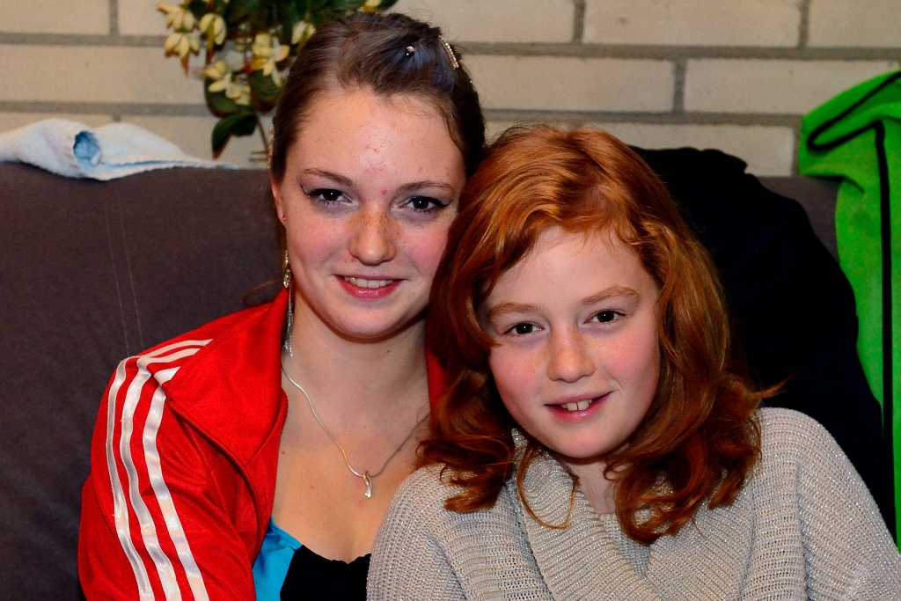
Danique en haar zusje Hannah
Is het gen voor bruin of rood haar sterker

Slide 9
Ronde 3
De volgende vragen zijn
Waar
of
Niet waar
Geef het juiste antwoord

Slide 10
Een baby heeft ook al DNA

Slide 11
De vorm van je wenkbrauw is niet erfelijk bepaald?

Slide 12
Kanker is erfelijk

Slide 13
In fruit zit DNA

Slide 14

THE END

Slide 15
Hoe snel zijn jullie?
DNA, hoe zat dat ook alweer?
Zet het in elkaar.
Succes.

